Slide 1
9. Oppimisen psykologinen perusta
(s. 100-111)

Slide 2
Oppiminen
toiminnan suhteellisen pysyvä muutos, joka perustuu kokemukseen
tiedon jäsentämistä, tulkintaa ja merkitysten rakentamista
toimintaa, jossa aiemmalla tietopohjalla on keskeinen merkitys
taito, joka voidaan oppia
oppimisen lajeja (= tapoja oppia) on useita

Slide 3
Oppimisen biologinen perusta
Aivot
plastisuus = aivojen muovautuvuus
oppiminen perustuu yksittäisen hermosolun sisäisiin muutoksiin ja hermosoluyhteyksistä muodostuvien hermoverkkojen toimintaan
hippokampus ja sitä ympäröivät aivorakenteet tärkeitä esim. uusien asioiden muistamisen kannalta
otsalohkot tärkeitä esim. muistin ja tarkkaavaisuuden kannalta

Slide 4
Oppimisen biologinen perusta
Vireys
valmius reagoida ulkomaailman ärsykkeisiin, aivojen sisäinen virittäytyminen sekä psyykkinen kokemus omasta tilasta
aivojen normaali toiminta edellyttää riittävää vireystasoa
Temperamentti
Liisa Keltikangas-Järvinen: opiskelutyyliä ohjaavat temperamenttipiirteet aktiivisuus, sinnikkyys, häirittävyys

Slide 5
Oppimisen kognitiivinen perusta
oppiminen on tiedonkäsittelytoimintaa
  ihminen mm. vastaanottaa ja valikoi tietoa, tekee havaintoja, muistaa, päättelee ja ratkaisee ongelmia
valikoiva tarkkaavaisuus: prosessi, jossa tietoiseen käsittelyyn valikoidaan aktiivisesti jotain tietoa ja muu tieto jätetään huomioimatta
jaettu tarkkaavaisuus: kykyä huomioida kahta tai useampaa asiaa yhtäaikaisesti

Slide 6
Oppimisen kognitiivinen perusta: skeemat
oppimiseen liittyy skeemojen syntyminen ja muokkautuminen
skeema (= sisäinen malli): muistiin tallentunut tietorakenne tai toimintamalli, pelkistys todellisuudesta
ohjaavat tarkkaavaisuuden suuntaamista, havaitsemista ja tiedon etsimistä
helpottavat ja nopeuttavat tiedonkäsittelyä
uuden oppiminen rakentuu aiempien skeemojen varaan

Slide 7
Oppimisen kognitiivinen perusta
metakognitio: tietoisuus omista kognitiivisista prosesseista
ymmärrys ja arvio omasta oppimisesta, oppimisstrategioista ja siitä, miten oppimistaan voi kehittää

Slide 8
Oppimisen kognitiivinen perusta: Muisti
aistimuisti: järjestelmä, johon varastoituu alustavasti kaikki aistien välityksellä vastaanotettu tieto
työmuisti: muistijärjestelmä, joka pystyy käsittelemään vain rajallisen määrän tietoa, tieto säilyy korkeintaan minuutin
  työmuisti tärkeä oppimisen kannalta; muistaa, mitä oli tarkoitus tehdä ja pystyy työstämään ja yhdistelemään asioita mielessään
pitkäkestoinen muisti (säilömuisti): useita rinnakkaisia muistijärjestelmiä, kapasiteetti periaatteessa rajaton
  tietojen ja taitojen tallentuminen pitkäkestoiseen muistiin: kertaus, prosessoinnin laatu

Slide 9
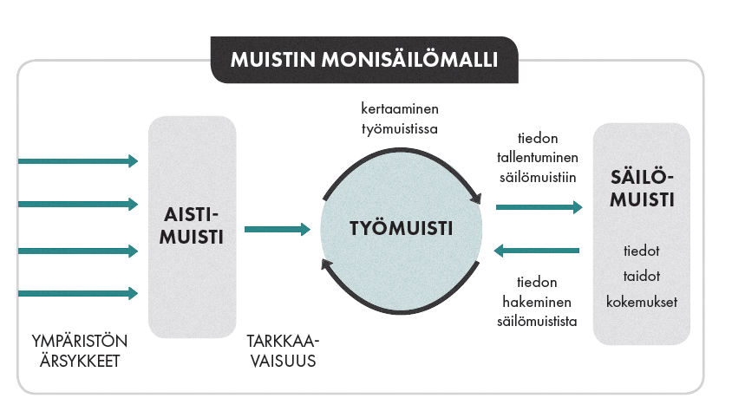

Slide 10
Oppimisen sosiokulttuurinen perusta
ihminen oppii sosiaalisessa ja kulttuurisessa vuorovaikutuksessa
  tyypillisten ajattelu- ja toimintatapojen omaksuminen
  identiteetti = ihmisen käsitys itsestään
  toimijuus = yhteisöllisessä toiminnassa syntyvä toimintavalmius (aloitteellisuus, tahto toimia), joka sidottu yksilön identiteettiin ja kulttuuriin
kulttuuri vaikuttaa oppimisprosessiin ja oppimistuloksiin

Slide 11
Oppimisen sosiokulttuurinen perusta
Sosiaalinen toimintaympäristö
laajennettu muisti
ajattelun hajauttaminen​
oppiminen sosiaalisesti hajautuneena prosessina
Oppimisympäristöt
ympäristö, jossa oppiminen ja opiskelu tapahtuvat
oppimisympäristöjä on määritelty eri tavoin, esim. fyysinen, tekninen ja psyykkinen oppimisympäristö

Slide 12
Täydennä käsitekartta (luku 9):
Oppimisen psykologinen perusta
Biologinen perusta
Sosiokulttuurinen perusta
Kognitiivinen perusta

